Slide 1
실습 5
gcc 컴파일 및
모듈 프로그램 연습

Slide 2
gcc 개요
GNU (Free Software Foundation) 에서 만든 컴파일러
C 또는 C++로 작성된 프로그램을 CPU가 이해할수 있는 실행파일(기계어 또는 바이너리 코드)로 변경
한 개의 소스 파일(hello.c)을 이용하여 실행 파일 만들기(컴파일 하기)
gcc hello.c
아무런 옵션이 없으면, a.out이라는 이름의 실행파일을 자동 생성
gcc hello.c –o hello
-o 옵션: a.out 대신에 지정된 이름(hello)으로 실행파일명을 생성
여러 개의 소스 파일들(test1.c, test2.c)을 이용하여 실행 파일 만들기
gcc –c test1.c
-c 옵션: 실행파일을 바로 생성하지 않고, 실행 전단계인 모듈 오브젝트 파일까지만 생성. test1.o라는 오브젝트 파일이 생성
gcc –c test2.c
test2.o라는 오브젝트 파일이 생성
gcc test1.o test2.o –o run
오브젝트 파일(모듈 파일)들을 연결(링킹)하여 실행파일(run)을 생성

Slide 3

C 예제 프로그램 작성 및 실행
$ vi program1.c
#include <stdio.h>
int main( int argc, char *argv[] )
{
if( argc < 2 )
{
printf(“Usage: command parameter \n");
return -1;
}
printf("%s %s \n", argv[0], argv[1]);
return 0;
}
$ gcc program1.c –o run
$ ./run
$ ./run input

Slide 4


gcc 사용 실습
ls (컴파일 수행 전에 존재하는 파일들 확인)
gcc program1.c (작성 프로그램 컴파일 -> 실행 바이너리 파일 a.out 생성)
ls (a.out 생성되었는지 확인)
./a.out (생성된 a.out 파일을 실행)
gcc program1.c –o run (실행 바이너리 파일 run 생성)
ls (run 파일이 생성되었는지 확인)
./run (생성된 run 파일을 실행)
gcc –o my.exe program1.c (실행 바이너리 파일 my.exe 생성)
ls (my.exe 생성되었는지 확인)
./my.exe (현재 디렉토리의 my.exe 파일 실행)
my.exe (경로 정보 없이 my.exe 파일 실행, 에러 발생)

Slide 5
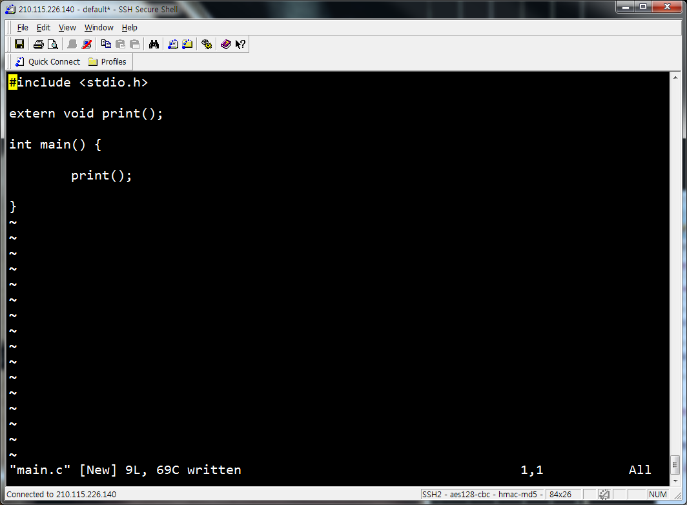
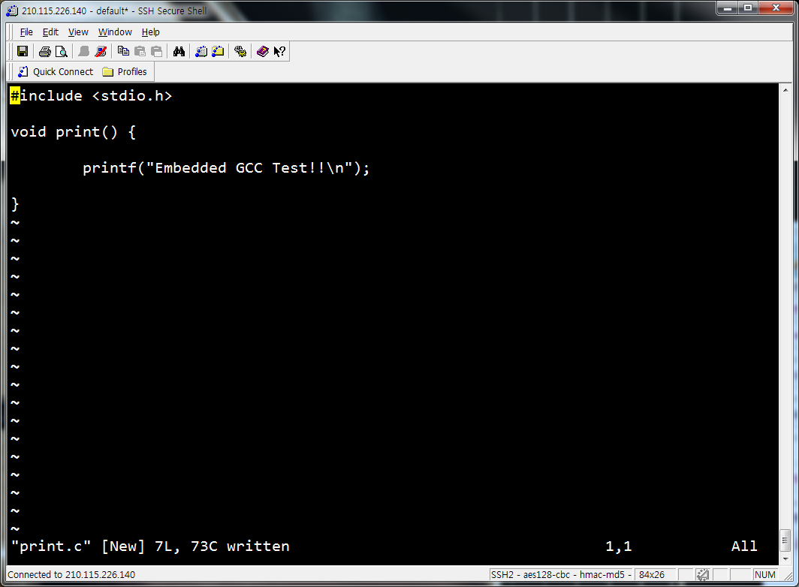
다수 파일들로 작성된 프로그램 컴파일 실습
여러 개의 파일들로 작성된 프로그램 컴파일
main.c 와 print.c 소스 작성

Slide 6
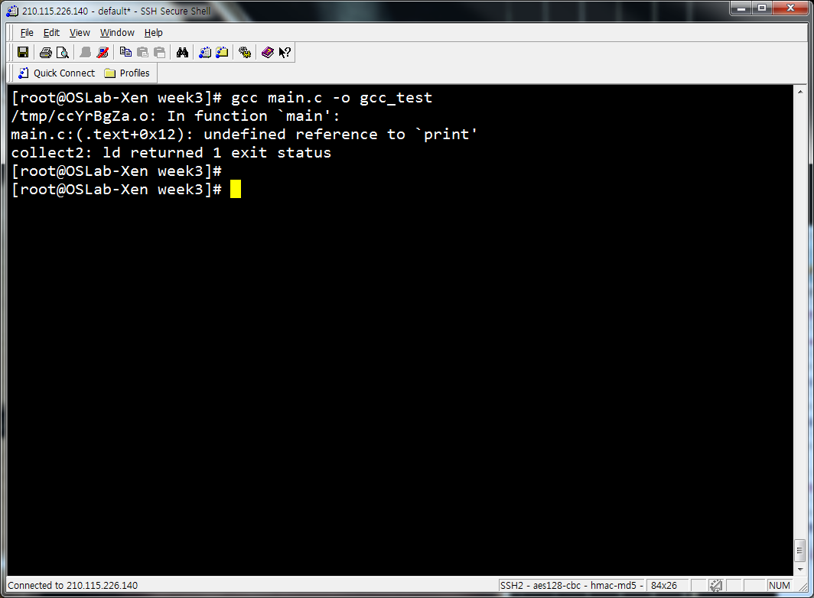
다수 파일들로 작성된 프로그램 컴파일 실습
컴파일 해보기 ( gcc main.c –o gcc_test )

Slide 7
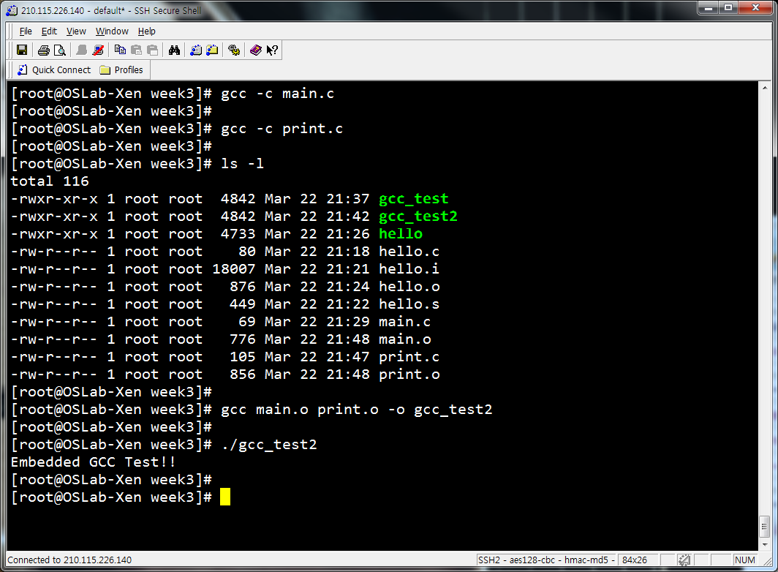
다수 파일들로 작성된 프로그램 컴파일 실습
컴파일 해보기

Slide 8
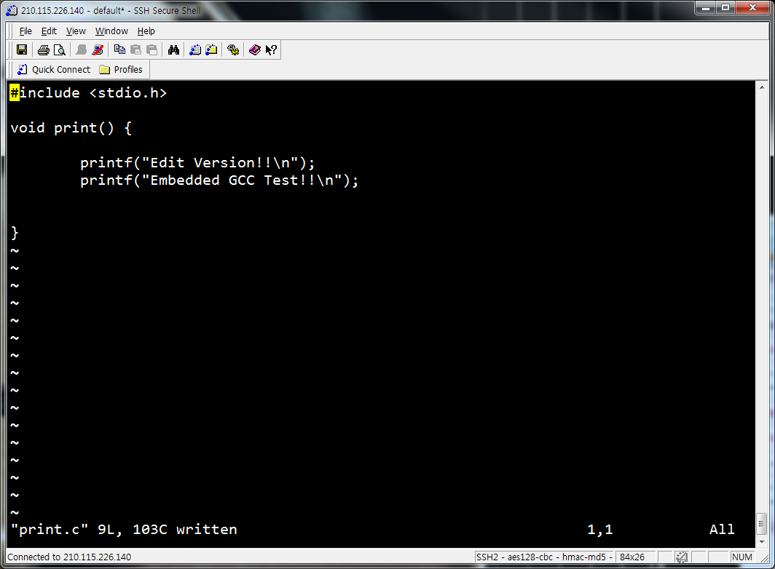
다수 파일들로 작성된 프로그램 컴파일 실습
프로그램이 수정되면, 수정된 파일만 다시 컴파일 하면 됨

Slide 9
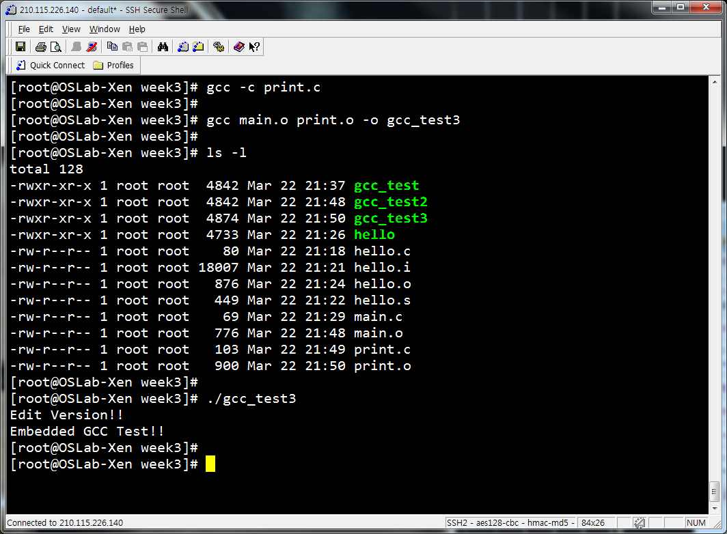
다수 파일들로 작성된 프로그램 컴파일 실습
print.c 만 다시 컴파일 해서 실행파일 만들기

Slide 10
실습 과제 (1)
5 페이지에서 보여주는 main.c와 print.c를 작성하고, gcc 컴파일 명령을 사용하여 run이라는 실행 파일을 생성한다. 그리고 run 파일을 실행하여 결과를 확인한다.
8 페이지에서 설명하듯이 print.c를 수정하고, print.c와 run 파일만을 재컴파일 한다. 그리고 run 파일을 실행하여 결과를 확인한다.
위의 실행 결과 이미지를 캡쳐하여 이클래스에 제출하시오 (컴파일 과정과 실행 결과만을 제출하고, main.c와 print.c 코드는 제출할 필요 없음).

Slide 11
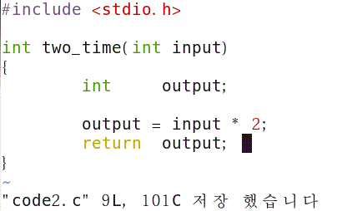
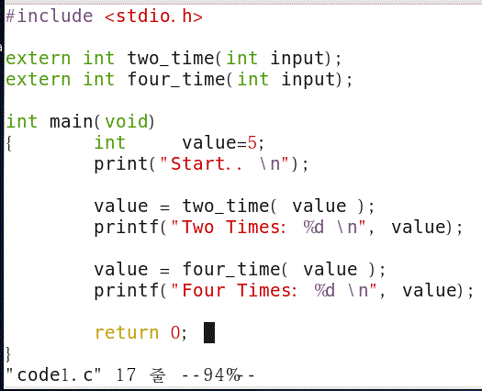
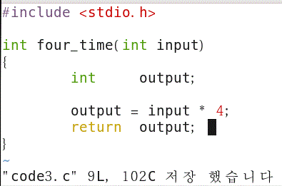
실습 과제 (2)
아래와 같은 세개의 파일 code1.c, code2.c, code3.c를 작성하고, gcc 컴파일 명령을 사용하여 codeAll이라는 실행 파일을 생성한다. 그리고 codeAll 파일을 실행하여 결과를 확인한다.
위의 실행 결과 이미지를 캡쳐하여 이클래스에 제출하시오 (컴파일 과정과 실행 결과만을 제출하고, 소스 코드는 제출할 필요 없음).
printf(“start.. \n”);

